Slide 1






Lande vous présente
N°2

Slide 2
Sant Feliu de Guíxols
La costa Brava

Slide 3
Sant Feliu de Guíxols est une commune de la comarque de Baix Empordà dans la province de Gérone en Catalogne (Espagne).

Slide 4
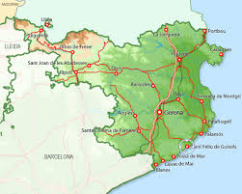

Slide 5
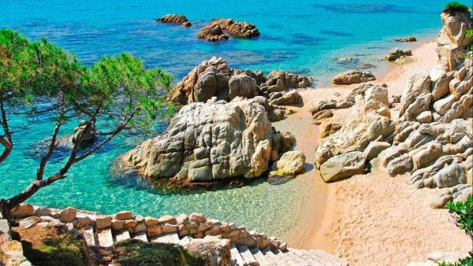

Slide 6
El Monastir, le
monastère bénédictin dont la partie la plus ancienne, la Porta ferrada, remonte au Xème siècle. La construction de ce bâtiment a connu différentes phases jusqu’au XVIII ème siècle, ce qui en fait un édifice particulièrement intéressant à visiter. Il abrite aujourd’hui le musée d’art et d’histoire de la ville.

Slide 7
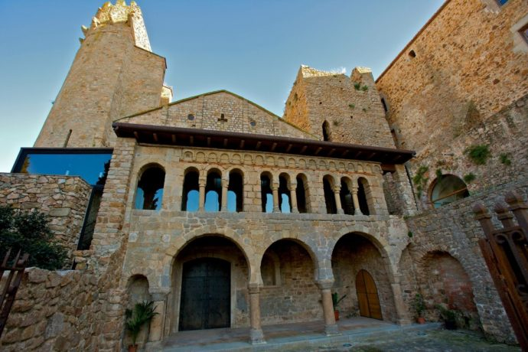

Slide 8
L’ermitage de Sant
Elm : c’est depuis
ce belvédère que la Costa Brava a été baptisée ! Avec une vue splendide qui
va de PalamosàTossa del Mar. Pendant longtemps,
le lieu fut une forteresse, depuis 1923, l’ermitage a été reconstruit dans le cadre du projet de ville-jardin de la montagne de Sant Elm (jardins, villas modernistes etc)

Slide 9
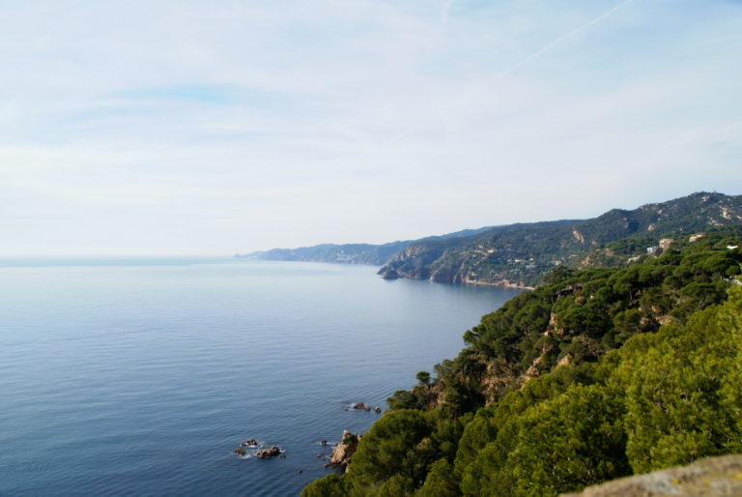

Slide 10
La Méditerranée comme on l’aime : eaux azures et transparentes, la garrigue qui recouvre les massifs tombant à pic dans l’eau, le chant des cigales et la caresse du soleil à l’ombre des pins.

Slide 11
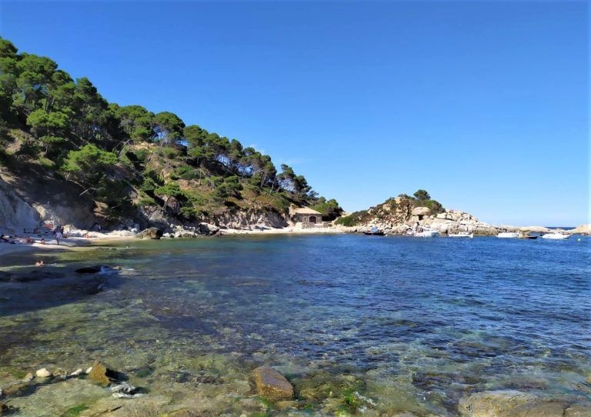

Slide 12
Le chemin côtier de S’agaro : un véritable voyage dans le temps vous attend le long de cette promenade. Démarrez de la plage de Sant Pol avec ses cabines de plage colorées jusqu’à la très belle plage de Sa Conca. Long de 2 km seulement, c’est un véritable plaisir d’admirer les belles maisons qui dominent la mer. On est transporté au début du siècle dernier, avec robes longues et ombrelles …

Slide 13
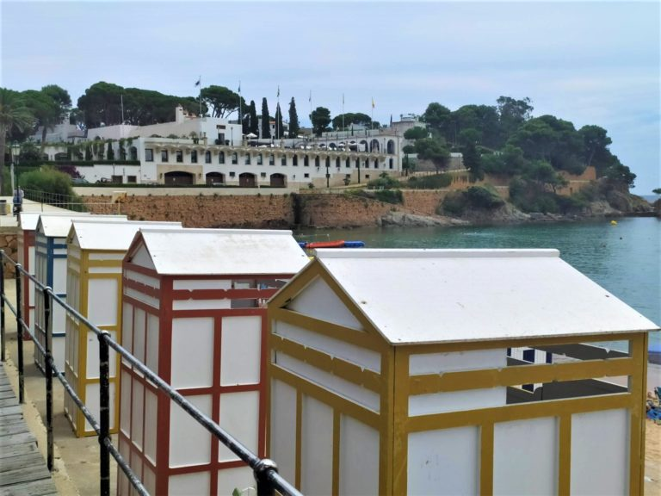

Slide 14
Les plages de cette partie de la Costa Brava sont particulièrement belles. Petites criques cachées que l’on découvre le long des chemins côtiers ou plages plus grandes au charme désuet des stations balnéaires du début du XX ème siècle.

Slide 15
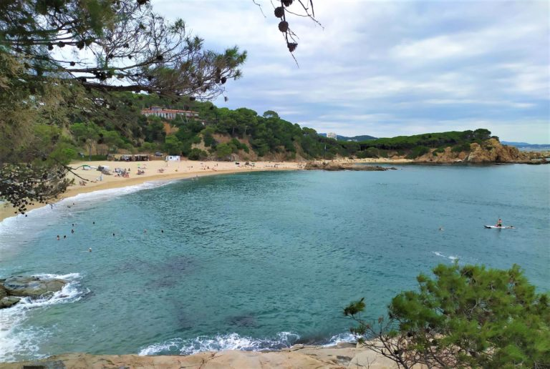

Slide 16


